Slide 1
回形针定位视觉方案（2D）
推动机器视觉无所不在的存在
视觉小百科

Slide 2
目录
项目描述
项目验证
1
2
2
目录
目录
目录
3
配置清单
3
4
逻辑流程
4
评估结果&注意事项
5
6
售后服务

Slide 3
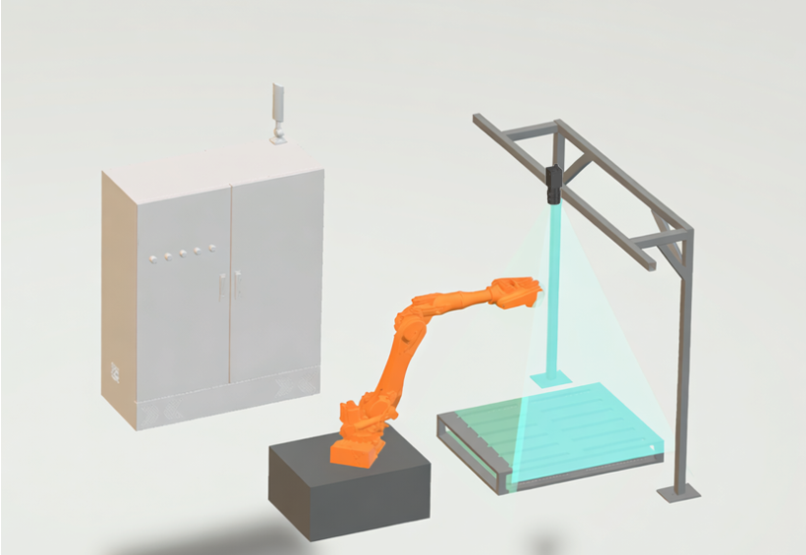
一、项目描述
●产品名称：回形针
●产品材质：金属
●产品颜色：银白
●最大工作距离(mm)：不限制
●最小工作距离(mm)：不限制
●搜索范围(mm × mm)：400.0 * 300.0
●最小特征分辨要求(mm)：0.1
●工作节拍(pcs/min)：20
●检测时产品运动速度(m/s)：0
●相机安装方式：眼在手外
●工作距离(mm)：402
方案布局图

Slide 4

二、项目验证
参数名称 | 参数值
面阵相机型号 | MV-CH240-10TM
面阵相机类型 | 面阵相机
相机接口类型 | 10GigE
相机像素 | 5328 * 4000
镜头型号 | FA2545A
镜头品牌 | 长步道/CHIOPT
镜头焦距 | 25mm
镜头接口 | C
A(工作距离) = 402mm, B(视野宽度) = 165mm, C(视野长度) = 220mm
视野图

Slide 5

二、项目验证
检测流程

Slide 6
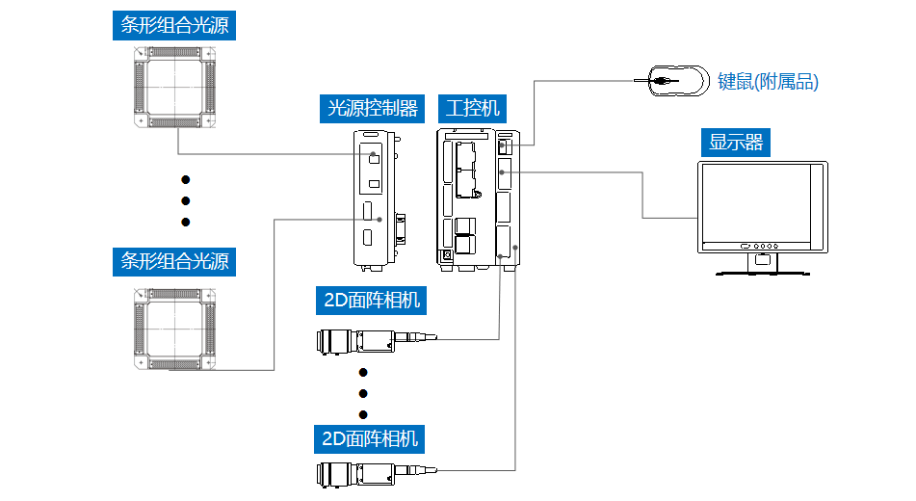
三、配置清单
系
统
构
成

Slide 7
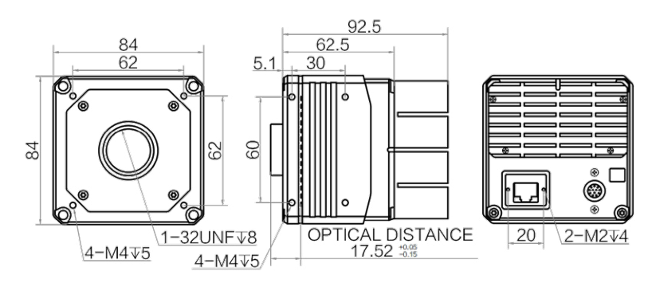
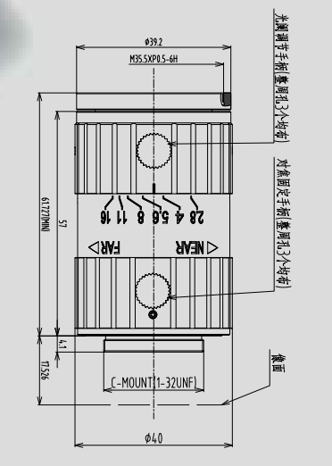
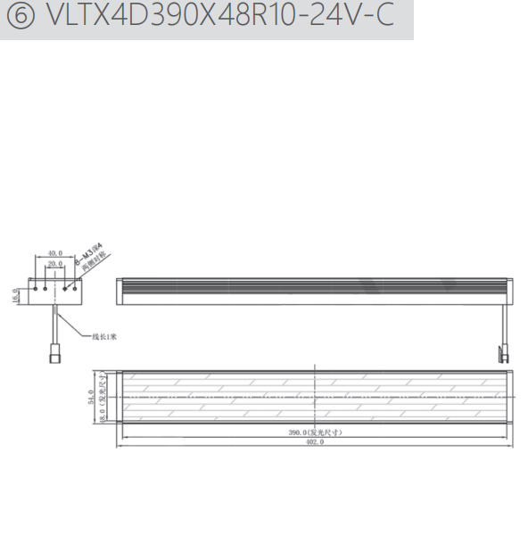
三、配置清单
相机尺寸图
光源尺寸图
镜头尺寸图

Slide 8
三、配置清单
序号 | 名称 | 型号 | 单位 | 数量 | 厂家
1 | 面阵相机 | MV-CH240-10TM | 台 | 4 | 海康威视/hikvision
2 | 镜头 | FA2545A | 个 | 4 | 长步道/CHIOPT
3 | 光源 | VLTX4D490X44R8X-DF-24V | 个 | 4 | 纬朗/VLight
4 | 工控机 | - | 台 | 1 | -
5 | 显示器 | - | 台 | 1 | -
6 | 软件 | Vision Master | 套 | 1 | 海康威视/hikvision

Slide 9
四、逻辑流程
逻辑流程
├── 图像采集
│ ├── 相机参数设置
│ │ - 配置相机分辨率以满足0.1mm最小特征分辨要求
│ │ - 设置曝光时间确保金属表面反光均匀
│ │ - 启用全局相机配置中的触发模式（静止状态无需动态触发）
│ ├── 光源控制
│ │ - 使用环形光源提供均匀照明
│ │ - 调整亮度参数消除金属反光干扰
│ └── 图像源配置
│ - 选择相机实时采集模式
│ - 设置ROI区域为400×300mm搜索范围
│ - 启用缓存图像功能存储历史检测图像
├── 预处理
│ ├── 图像增强
│ │ - 应用Gamma校正提升金属表面对比度
│ │ - 设置锐化强度至80%强化边缘特征
│ ├── 图像滤波
│ │ - 选用高斯滤波消除噪声
│ │ - 滤波尺寸设置为5×5像素
│ └── 二值化处理
│ - 使用自适应阈值分割金属物体
│ - 设置阈值范围为180-255
├── 回形针缺陷检测
│ ├── 边缘位置趋势分析

Slide 10
四、逻辑流程
│ │ - 配置ROI覆盖回形针弯曲区域
│ │ - 设置边缘类型为"最强"检测关键轮廓
│ │ - 角度范围±15°补偿可能的摆放偏差
│ │ - 卡尺数量设置为4组覆盖完整轮廓
│ ├── BLOB分析
│ │ - 过滤面积小于500像素的噪点
│ │ - 设置圆形度阈值0.8筛选规则形状
│ │ - 启用凸包分析检测表面缺陷
│ └── 尺寸测量
│ - 使用线圆测量模块检测回形针直径
│ - 设置公差范围±0.05mm
│ - 启用角度测量验证弯曲角度
├── 结果处理
│ ├── 条件检测
│ │ - 判断边缘连续性（最小距离>0.5mm）
│ │ - 验证BLOB面积在合格范围内
│ │ - 检查尺寸测量结果是否符合规格
│ ├── 格式化
│ │ - 将检测结果转换为字符串格式
│ │ - 添加时间戳和产品序列号
│ └── 文本保存
│ - 保存检测结果至CSV文件
│ - 设置存储路径为"D:\检测结果\{日期}"
│ - 最大保存天数设置为7
└── 通信处理
├── 发送数据
│ - 配置PLC通信设备（Modbus协议）
│ - 订阅检测结果状态（OK/NG）
│ - 设置地址寄存器输出检测信号
└── 接收数据
- 订阅PLC启动检测触发信号
- 配置协议解析规则（16进制数据）
- 设置触发延时100ms保证图像稳定

Slide 11
五、评估结果&注意事项
05 评估结果 & 注意事项
现场环境
相机安装
物料一致性
风险点：金属反光可能导致图像质量下降
解决方案：采用漫射环形光源并调整亮度参数消除反光干扰
风险点：安装角度偏差导致视野范围不足
解决方案：校准相机与镜头焦距匹配，确保400×300mm搜索范围全覆盖
风险点：回形针批次差异可能影响边缘检测精度
解决方案：设置自适应阈值（180-255）与BLOB圆形度阈值（≥0.8）补偿形态变化

Slide 12

六、售后服务
该设备上线后使用初期，我们会派专人进行全程跟踪；
处理解决可能发生的设备异常；
对现场人员进行培训指导；
设备调试完成后：售后服务一年；
若客户提出设备升级需求，我们会及时为您提供升级新方案。

Slide 13



感谢关注
视频号
抖音
更多信息请访问：www.ytzrtx.com

